Slide 1







BLOODMEA
Лидер - Коростелева А.Б,
‹#›

Slide 2


АКТУАЛЬНОСТЬ ПРОЕКТА
С развитием новых технологий, все еще сохраняется большое количество людей с диабетом 1-го типа, но существующие решения данной проблемы доступны не всем. Наша команда предлагает решение, а именно более доступное по цене устройство для измерения уровня глюкозы в крови.
‹#›

Slide 3

ЦЕЛЕВАЯ АУДИТОРИЯ
Люди, имеющие диабет 1-го типа
с 14-55 лет
‹#›

Slide 4

ПРОБЛЕМА
высокая вероятность резкого изменения уровня глюкозы в крови
вероятность пропуска приема медикаментов
пропуск приема пищи
‹#›

Slide 5

РЕШЕНИЕ
Мы предлагаем устройство и мобильное приложение к нему, которое измеряет показатели крови: глюкоза, инсулин. Приложение выдает и анализирует результаты показателей, а также предлагает рекомендации на основе измерений, Таким образом, мы сможем решить актуальные вопросы, стоящие перед диабетиками 1-го типа
‹#›

Slide 6
ЦЕННОСТЬ
Мы, компания BLOODMEA,
помогаем клиентам, которые имеют диабет 1-го типа в возрасте 14-45 лет
решать проблему пропуска резкого изменения уровня сахара в крови,
с помощью технологии сменного картриджа теста крови и связанного с ним приложения для отслеживания уровня глюкозы
и получать ценную информацию о здоровье и рекомендации по улучшению самочувствия
‹#›

Slide 7
КОНКУРЕНТЫ
Название устройства | Цена | Слабые стороны | Сильные стороны | Описание

Slide 8
РЫНОК
Мы работаем на рынке B2C.
Наша ЦА - это 2500 человек по Томской области (800-1000 человек- реально достижимый объем рынка).
Наше решение - устройство (система с микро-иголкой, которая вводится под кожу и обеспечивает непрерывный мониторинг уровня сахара.) будет стоить 12-15 000 рублей, а сменные картриджи - 300 рублей.
Сможем заработать в первый год - 14 880 000 рублей.
Дополнительно мы можем зарабатывать на консультациях по здоровью
‹#›

Slide 9
БИЗНЕС-МОДЕЛЬ
Мы будем делать устройство-систему и приложение к нему
Это будет стоить порядка 12-15 000 рублей
Дополнительно мы можем зарабатывать на консультациях по здоровью
‹#›

Slide 10

ТЕКУЩИЕ РЕЗУЛЬТАТЫ
текущие результаты: успешные кейсы, клиенты или предварительные договоренности, привлеченные инвестиции и др.,
‹#›

Slide 11
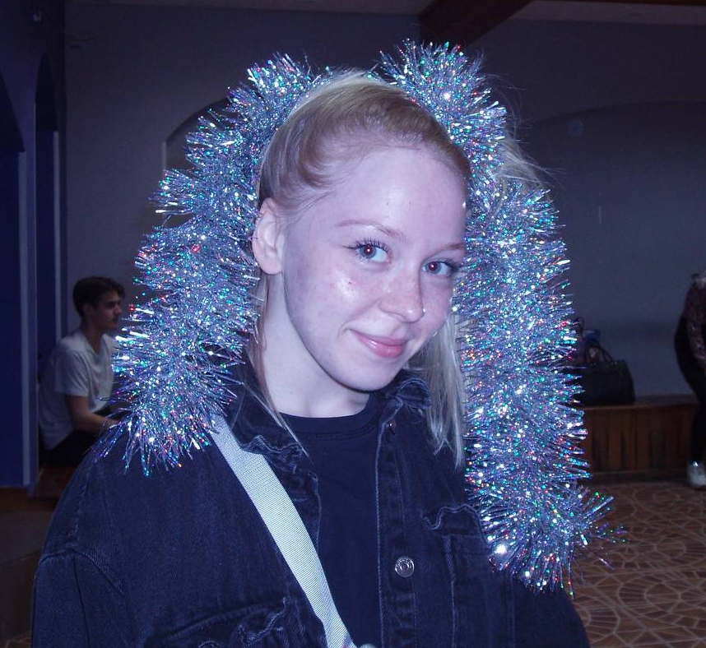
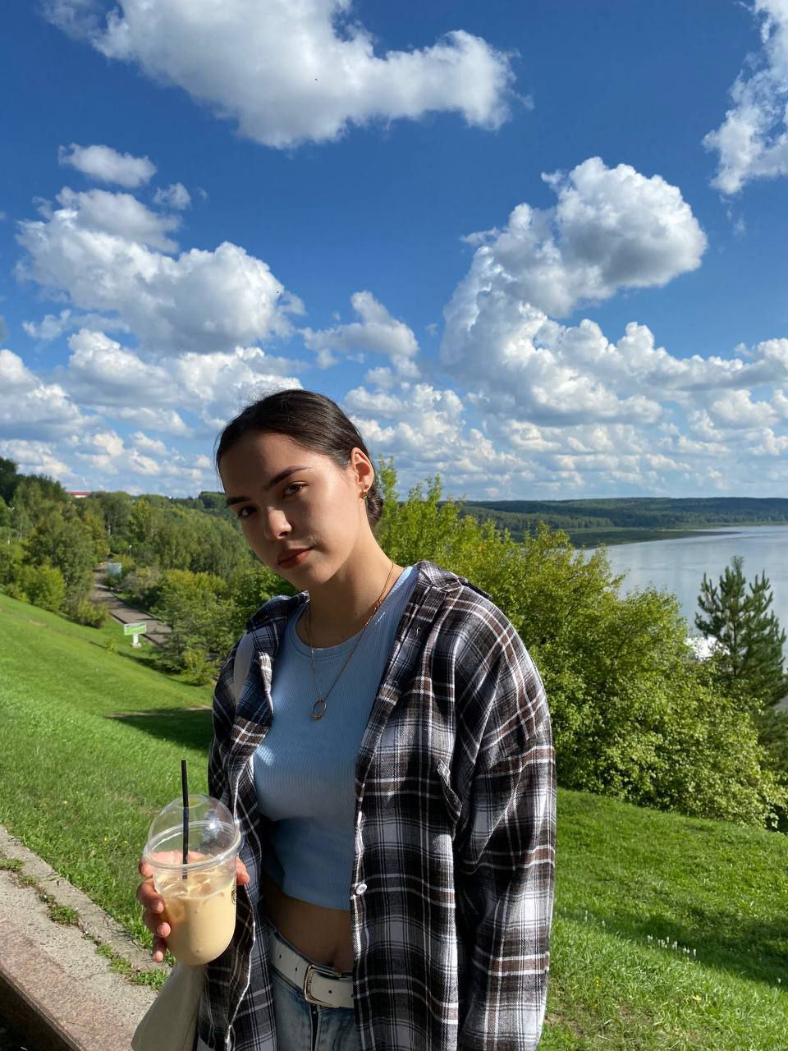
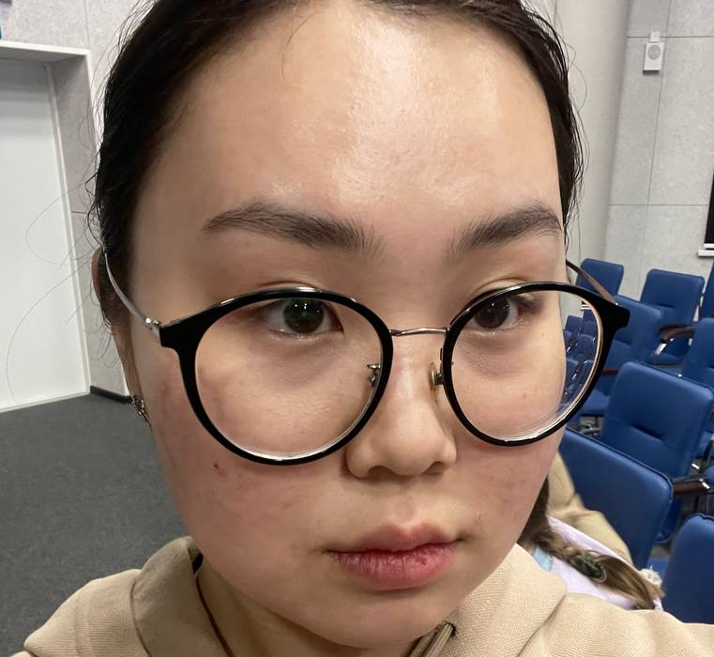
КОМАНДА СТАРТАПА
РОЛЬ | ФАМИЛИЯ ИМЯ | ФОТОЧКА
ЛИДЕР (CEO) | Коростелева Арина
ТЕХНОЛОГ, РАЗРАБОТЧИК (CTO) | Цыбизова Карина
МАРКЕТОЛОГ (СMO) | Очирова Дарина
‹#›

Slide 12

ПЛАНЫ РАЗВИТИЯ
Разработка устройства
Разработка приложения
Проведение мероприятий по продвижению продукта
Расширение команды
‹#›

Slide 13


КОНТАКТЫ
89503876261- Очирова Дарина
89139997340- Коростелева Арина
89539243454- Цыбизова Карина
‹#›

